Slide 1
Riscos adicionais

Slide 2
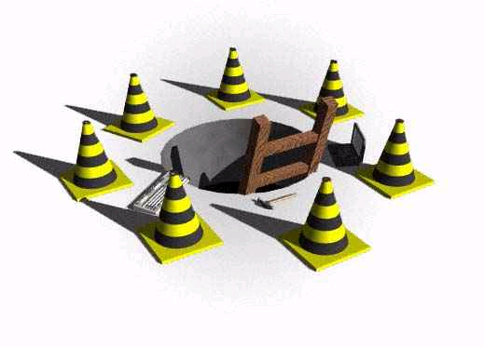
Riscos adicionais
De altura;
De ambientes confinados;
De áreas classificadas;
De umidade;
Condições atmosféricas.

Slide 3
Altura
Trabalho em altura é qualquer atividade onde o trabalhador atue acima do nível do solo e/ou desníveis de pisos.
Para trabalhos com desníveis acima de 2 metros é obrigatório o uso de EPI’s básicos.
Para a realização de atividades em altura os trabalhadores devem:
Possuir os exames específicos da função ASO - Atestado de Saúde Ocupacional;
Estar em perfeitas condições físicas e psicológicas;
Estar treinado e orientado sobre todos os riscos envolvidos.

Slide 4
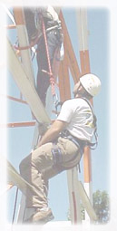
Evolução da segurança, transmissão.
Com o advento do novo texto da NR 10, a preocupação constante em relação à segurança dos trabalhadores, exigiu a aplicação de um novo sistema de segurança para trabalhos em estruturas elevadas que possibilitam outros métodos de escalada, movimentação e resgate, para todos os setores do SEP.

Slide 5
Evolução da segurança
Linha de vida Dispositivo trava-quedas
Equipamentos utilizados
Cinturão de segurança tipo pára-quedista
Talabartes ajustáveis

Slide 6
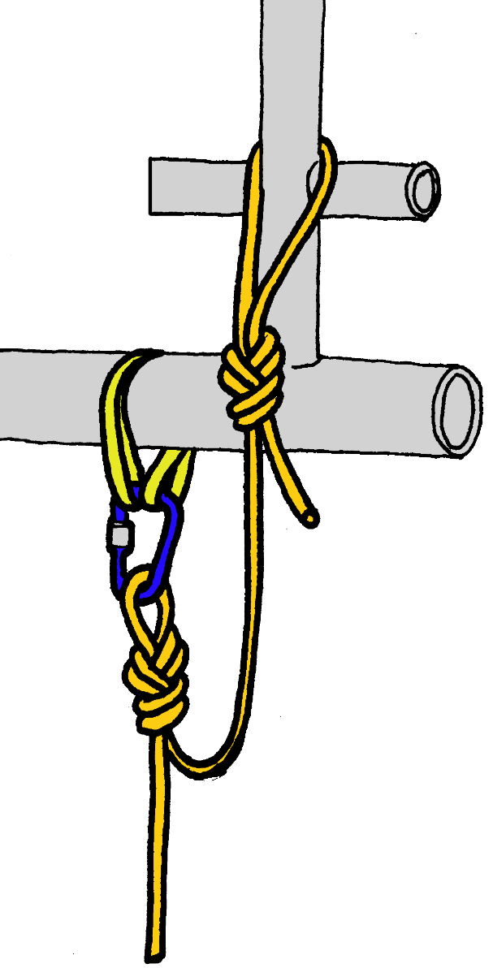
Sistema de ancoragem
Não menos importante que o próprio EPI, é considerado como o coração do sistema de segurança, a ancoragem onde conectamos a corda com um ponto mecânico, seja na vertical ou horizontal, deve estar dimensionada para receber uma queda ou impacto.

Slide 7
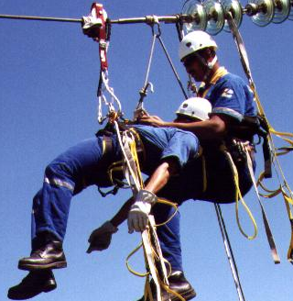
Resgate
Podemos considerar um bom sistema de resgate aquele que necessita de um menor número de equipamentos para sua aplicação, tornando com isso um ato simplificado, rápido, sem colocar a vida da pessoa em perigo.

Slide 8
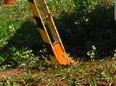
Outros meios para trabalho em altura
As escadas guardadas em abrigos, fora da exposição de sol ou umidade, repousada em ganchos na parede;
Não apoiar escadas em vidros, portas ou locais escorregadios;
Toda a escada deve ter uma
base sólida,com extremos
inferiores (pés) nivelados.

Slide 9
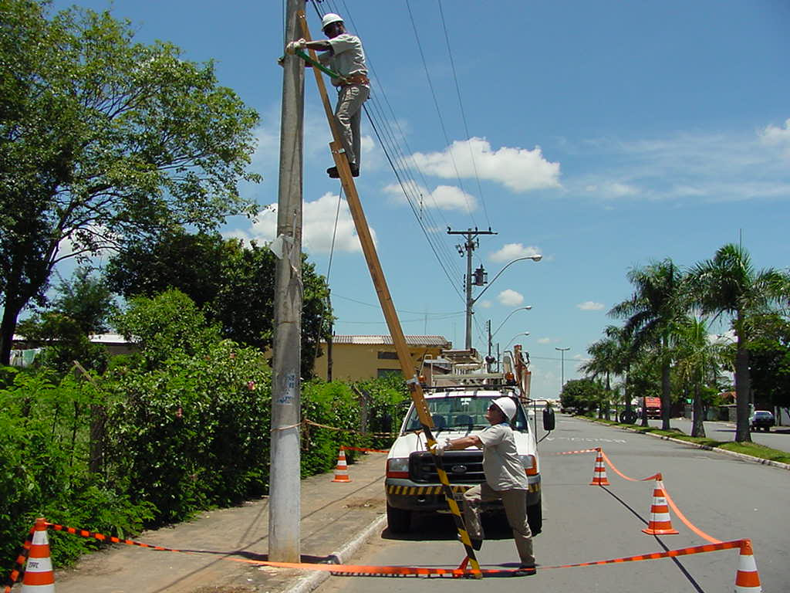
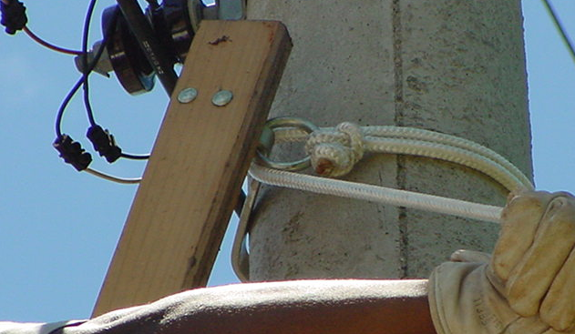
Outros meios para trabalho em altura
Não subir/descer transportando cargas volumosas;
Isolamento da área ao redor da escada;
Os pés do usuário devem estar sobre os degraus da escada.
As escadas devem ser amarradas no seu topo, de modo a evitar escorregamento ou quedas frontais ou laterais. Quando não for possível, outro empregado pode segurá-la.

Slide 10

Outros meios para trabalho em altura
Os andaimes deverão ter assoalhos fixos e travados;
Devem ser construídos, amarrados em estruturas e contraventados (estaiados), de modo a suportar a carga as quais estarão sujeitos;
Obrigatório o uso do cinto de segurança com dois talabartes, e somente liberar um após certificar que o outro esteja devidamente preso;

Slide 11
Outros meios para trabalho em altura
Isolamento da área ao redor do andaime;
Não é permitido o uso de arames prendendo andaimes;
Deve ficar perfeitamente na vertical, sendo necessário para terrenos irregulares a utilização de placa de base ajustável (macaco).
Devem ser tomadas precauções especiais quando da montagem, desmontagem e movimentação de andaime próximo a circuitos e equipamento elétricos.

Slide 12
Outros meios para trabalho em altura
As torres deverão ser inspecionadas antes da escalada;
Para trabalhos em transmissão é obrigatório, além dos EPI’s básicos a utilização da linha de vida (período de transição para Distribuição);
Obrigatório o uso do cinto de segurança com dois pontos de ancoragem, e somente liberar um após certificar que o outro esteja devidamente “preso”;
A filosofia de trabalho adotada é de que em nenhum momento, nas movimentações durante a execução das tarefas, o trabalhador não poderá ficar desamarrado da estrutura;
Estudos comprovam que a suspensão inerte, mesmo em períodos curtos de tempo, podem desencadear transtornos fisiológicos graves, em função da compressão dos vasos sangüíneos e problemas de circulação. Estes transtornos podem levar a morte se o resgate não for realizado em rapidamente.

Slide 13
Ambientes confinados
É qualquer aérea não projetada para ocupação continua, a qual tem meios limitados de entrada e saída e a ventilação existente é insuficiente para remover contaminantes perigosos e/ou deficiência/enriquecimento de oxigênio que possam existir ou se desenvolver.
Podemos citar como exemplos de ambientes
confinados:
Dutos de ventilação, tanques em geral,
tonéis, containeres, cisternas, minas,
valas, Vasos, colunas, silos, poços de inspeção,
caixas subterrâneas, etc.

Slide 14
Ambientes confinados
Estes ambientes podem possuir uma ou mais das seguintes características:
Potencial de risco na atmosfera;
Deficiência de O2 (menos de 19,5%) ou excesso (mais de 23%);
Configuração interna tal que possa provocar asfixia, claustrofobia, ou que dificultem a saída rápida de pessoas;
Agentes contaminantes tóxicos ou inflamáveis.

Slide 15
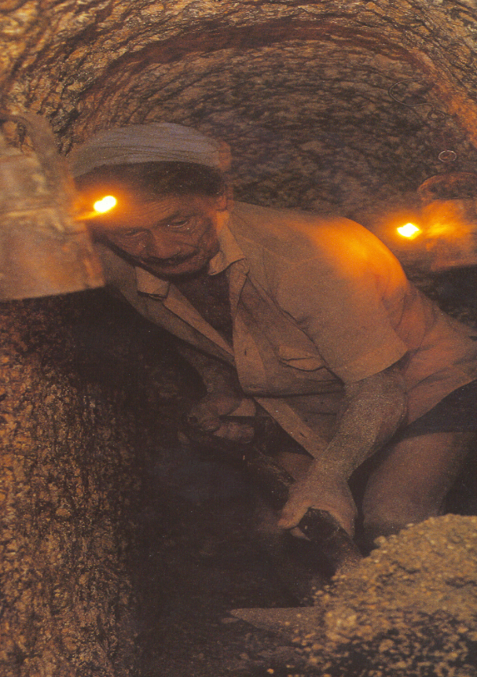
Ambientes confinados
Manter procedimento de acesso;
Identificar e avaliar os riscos;
Treinamento periódico aos empregados;
Documentar os todos procedimentos de acesso em locais confinados, com os respectivos nomes e assinaturas;
Manter um plano de emergência;
Efetuar teste de resposta do equipamento de detecção de gases;
Realizar a avaliação da atmosfera para detectar gases ou vapores inflamáveis, tóxicos e concentração de oxigênio;

Slide 16
Áreas classificadas
Área na qual a probabilidade da presença de uma atmosfera explosiva é tal que exige precauções para a construção, instalação e utilização de equipamentos elétricos.
Atmosfera Explosiva
Misturas de substâncias inflamáveis com o ar na forma de: gás, vapor, névoa, poeira ou fibras, na qual após a ignição, a combustão se propaga através da mistura.

Slide 17
Áreas classificadas
Classificação das Áreas
Exista a probabilidade de que se formem misturas explosivas, em um determinado local, deve ser definida a classificação desse local, segundo critérios já estabelecidos em normas, de acordo com o grau de probabilidade da presença de atmosfera explosiva, como segue:
Zona 0 - em que a mistura explosiva é encontrada permanentemente ou na maior parte do tempo;
Zona 1 - em que a mistura explosiva é provável durante a operação normal, mas quando ocorrer, será por tempo limitado;
Zona 2 - em que a mistura explosiva só é provável em caso de falhas do equipamento ou do processo. O tempo de duração desta situação é curto.

Slide 18
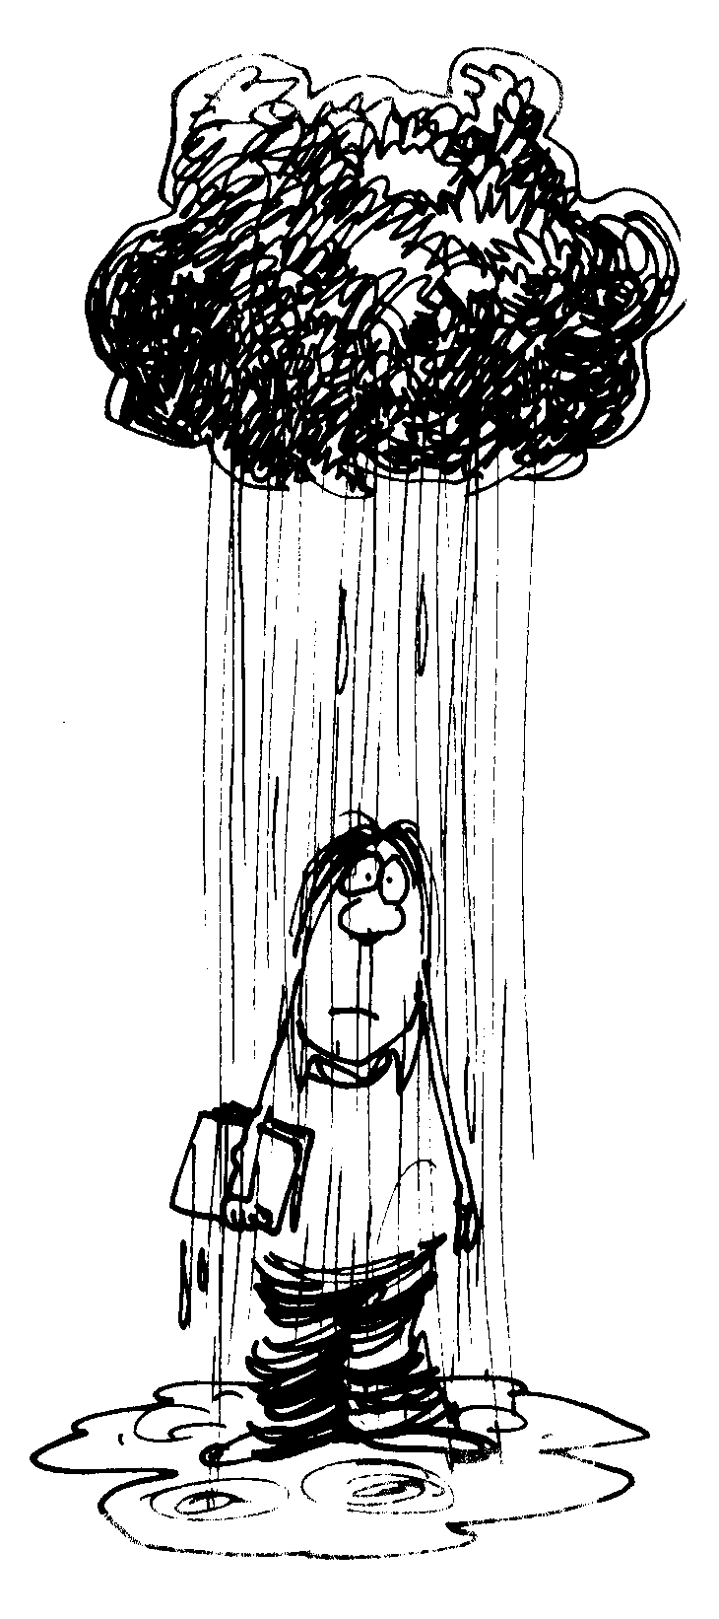
Umidade
A umidade esta relacionada a diversos fatores que, no conjunto devem ser considerados na concepção e na execução das instalações elétricas.Cada condição de influência externa designada compreende sempre um grupo de fatores como: meio ambiente, utilização e construção das edificações.
Influencias externas a fatores tais como:
temperatura ambiente;
condições climáticas,
presença de água e solicitações mecânicas, etc;
Por exemplo, a qualificação das pessoas (sua consciência e preparo para lidar com os riscos da eletricidade), situações que reforçam (pele seca) ou prejudicam (pele molhada, imersão) a resistência elétrica do corpo humano.

Slide 19
Condições atmosféricas
Com atrito de partículas ocorre uma separação de cargas elétricas, carregando assim as o meio de forma a proporcionar gradativamente uma DDP entre atmosfera e solo.
Rompida a resistência dielétrica ocorre a centelha de equipotencialização.

